Slide 1
Programmieren-Tutorium:
Tut. 05: Arrays
Eva-Maria Neumann – Tutorium 2

Slide 2
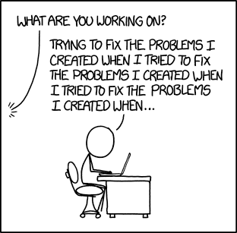
Bis zum nächsten Mal!
http://xckd.com/1739/

